Slide 1
GeoAgent 系统架构
平面几何图 → 可编译 TikZ；由 Supervisor 调度，以共享证据支撑迭代修复
几何图像
Supervisor · 统一调度
测试集 / 上传
按证据选择动作 · 每步一个工具调用 · 控制步数 / Token / 视觉调用 / 超时预算
调度
本地 CV 工具
Geometry Agent
TikZ Agent
编译与渲染
Critic Agent
检测线 / 圆 / 标签
提取位置与样式证据
合并几何对象与关系
处理标签绑定与冲突
生成 / 修复 TikZ
输出完整 LaTeX 文档
Tectonic 编译 → PDF
渲染 PNG · 结构校验
原图 vs 渲染图
核对对象 · 定位差异
需修复：差异反馈给 TikZ
各模块共享读写
GES · 共享几何证据状态
最佳版本输出
对象 / 关系 / 标签 / 证据 / 冲突 · TikZ 版本 / 编译结果 / 评审报告 · 预算与执行轨迹
TikZ / PDF / PNG
状态与日志
蓝色：调度与主流程 橙色：修复反馈 灰色虚线：共享状态
按质量与预算结束
Notes:
依据当前仓库代码及 docs/pipeline.md 绘制。主要来源：README.md 架构章节；geoagent/orchestration/runner.py::run、_dispatch、_do_tikz_agent、_compile_version、_do_critic；geoagent/state/schemas.py。图中横向箭头表示典型信息流程，非硬编码执行顺序；CV 工具可由 Supervisor 或 Geometry Agent 调用。编译与渲染由 Runner 在 TikZ 生成后自动执行。Critic 输出问题清单，由 Supervisor 决定修复或结束；预算耗尽时也可能停止。GES 为共享状态，编译、版本、评审和轨迹均写入。参考 LaTeX 运行期间对 Agent 隔离。

Slide 2
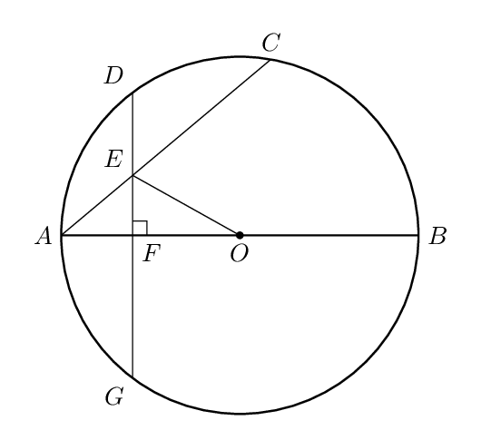
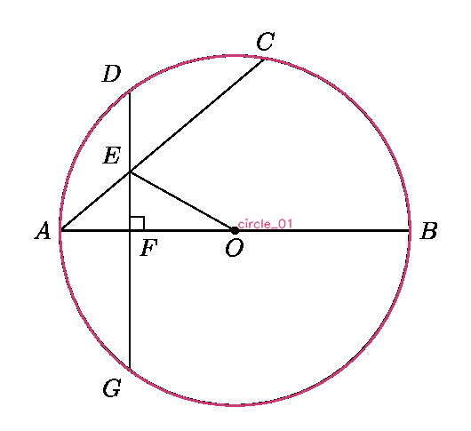
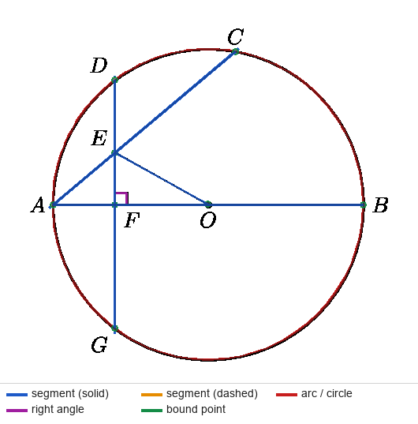
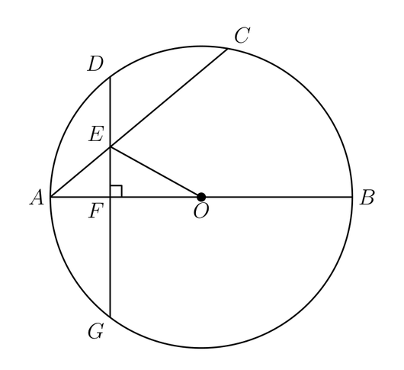
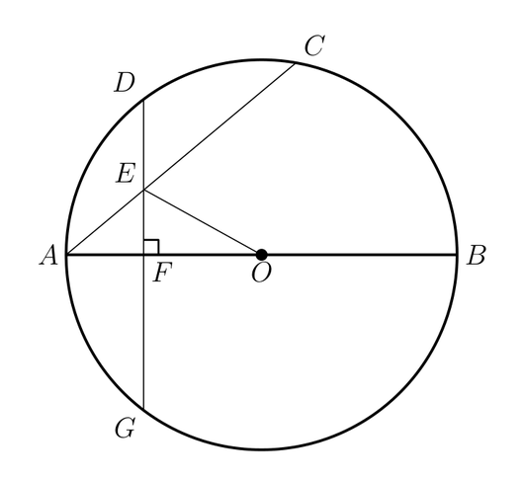
案例一｜圆与弦：从几何证据到样式修复
6984：CV 提取几何结构，Geometry 汇总证据；Critic 再校正标签与笔画样式
输入图像
CV 检测
GES / Geometry
生成 v1
修复后 v3
整圆、直径与弦
F 处有直角标记
4 段线、1 个圆
直角与 8 个字母
35 对象 / 25 关系
统一几何与证据
编译成功，分数 0.90
F 标签偏侧、线偏细
编译成功，分数 0.95
标签与笔画更接近原图
v1 → v2｜修正标签
v2 → v3｜修正线宽
输出｜保留 v3
Critic 指出 F 在弦 DG 的错误一侧；
将 F 标签移到点的右下方。
v2 仍为 0.90；圆与 AB 加粗至 1.4 pt，
弦保持 0.6 pt，再次编译与评审。
14 个调度步骤，3 次生成 / 编译 / 评审；
最终 Critic 未提出样式问题。
6984_q_fig1
Critic 分数为内部评审信号，不是外部准确率
02
Notes:
来源：D:/Users/18217/Desktop/我的文件/GeoAgent/outputs/case_studies/6984_q_fig1/timeline.md、case.json，以及同目录原始阶段图。版本分数：v1=0.90，v2=0.90，v3=0.95；best_version=3。CV 检测与原图视觉检查后提交几何，修复主要针对 F 标签侧别与圆/AB 线宽。v2 将圆和 AB 设为 0.8pt，仍偏细；v3 设为 1.4pt，弦为 0.6pt。共14 steps。 所有图像为该案例真实输入、CV 叠加或 TikZ 编译渲染产物。图中 GES 对象/关系数为素材归档状态的汇总，不表示每个阶段当时数量。每个 TikZ 版本均编译成功；生成与修复后都先编译、渲染，再由 Critic 对比原图。Critic 分数 assessment_score 为内部启发式信号。参考 LaTeX 运行期间对 Agent 隔离。

Slide 3
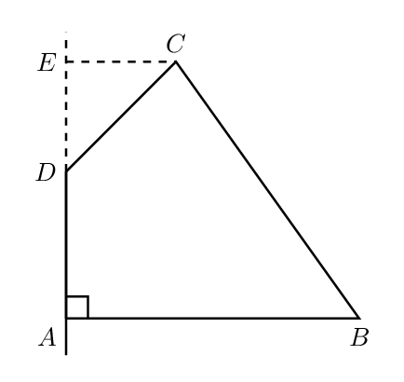
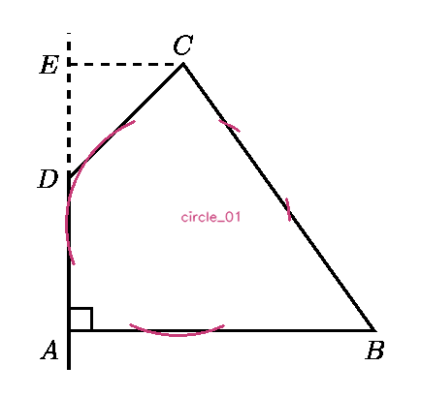
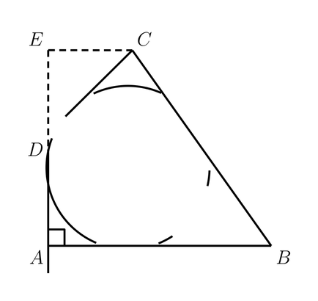
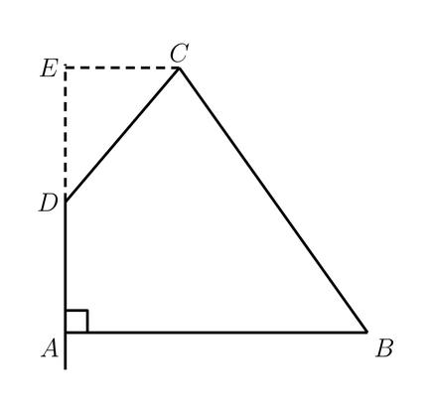
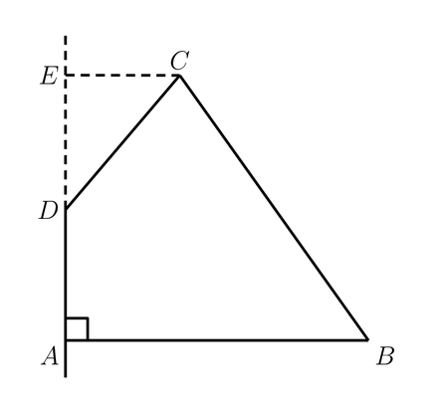
案例二｜误检圆弧：Critic 纠正错误几何
403：CV 检测出假圆弧并影响首次生成；原图复核后删弧补线，再调整局部细节
输入图像
CV 假阳性
首次生成 v1
结构修复 v2
最终版本 v5
原图没有圆弧
仅线段、虚线与直角
8 段线、1 个直角
圆检测误报 1 条弧
分数 0.45
多余圆弧，CD 未到 D
分数 0.88
删去圆弧，CD 补到 D
分数 0.90
调整 E 上方虚线延伸
证据进入 GES
Critic → 原图复核 → 修复
继续迭代与结束门控
Geometry 汇总后，归档状态为
44 个对象、21 条关系；CV 仍可能误检。
v1 被指出假弧与断线；Supervisor
调用 inspect_image，随后指示删弧补线。
v4 尚有中度问题，finish 被拦截；
v5 仍有轻微延伸偏长，最终保留 v5。
403_q_fig1
Critic 分数为内部评审信号，不是外部准确率
03
Notes:
来源：D:/Users/18217/Desktop/我的文件/GeoAgent/outputs/case_studies/403_q_fig1/timeline.md、case.json，以及同目录原始阶段图。完整分数轨迹：v1=0.45→v2=0.88→v3=0.88→v4=0.86→v5=0.90。共18步、5次编译/评审。step8 inspect_image复核原图是否存在圆弧；step9删除全部圆弧并补齐CD；之后调整E上方虚线延伸。step15 finish因中度问题被拒绝，之后生成v5。v5仍有一条low问题（E上方虚线稍长），没有宣称零误差。best_version=5。 所有图像为该案例真实输入、CV 叠加或 TikZ 编译渲染产物。图中 GES 对象/关系数为素材归档状态的汇总，不表示每个阶段当时数量。每个 TikZ 版本均编译成功；生成与修复后都先编译、渲染，再由 Critic 对比原图。Critic 分数 assessment_score 为内部启发式信号。参考 LaTeX 运行期间对 Agent 隔离。

Slide 4
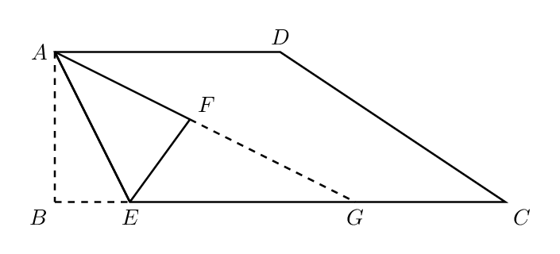


案例三｜遗漏 FG 虚线：从差异定位到完整补绘
1260：标签绑定阶段 G 未绑定；首次渲染遗漏 FG 与 G，Critic 指定位置后一次修复
原图｜应有 FG 与 G
生成 v1｜0.85
修复 v2｜0.93
AF 的方向从 F 继续延伸至底边 G；
FG 使用虚线，并标出 G。
文档编译通过，但 AF 停在 F；
FG 虚线与底边上的 G 标签均缺失。
延长至底边 G，补画 FG 虚线；
保留其余几何、样式与标签。
① CV → Geometry / GES
② 编译渲染 → Critic
③ 修复 → 重评 → 输出
检测 8 段线并绑定标签，G 未绑定；
几何归档状态：35 对象 / 11 关系。
与原图对比，定位两项遗漏：
FG 虚线为高严重度，G 标签为中度。
补绘后重新编译与评审，保留 v2；
共 8 个调度步骤、2 次编译 / 评审。
1260_q_fig2
Critic 分数为内部评审信号，不是外部准确率
04
Notes:
来源：D:/Users/18217/Desktop/我的文件/GeoAgent/outputs/case_studies/1260_q_fig2/timeline.md、case.json，以及同目录原始阶段图。v1分数0.85，Critic发现FG虚线(high)及G标签(medium)缺失。Supervisor让TikZ把AF方向延长到BC上G点；v2补画虚线FG及G标签，再编译、评审，分数0.93，best_version=2。最终报告未列问题。所有图片使用case_studies中的00_input.png、v1.png、v2.png。 所有图像为该案例真实输入、CV 叠加或 TikZ 编译渲染产物。图中 GES 对象/关系数为素材归档状态的汇总，不表示每个阶段当时数量。每个 TikZ 版本均编译成功；生成与修复后都先编译、渲染，再由 Critic 对比原图。Critic 分数 assessment_score 为内部启发式信号。参考 LaTeX 运行期间对 Agent 隔离。

